Slide 1





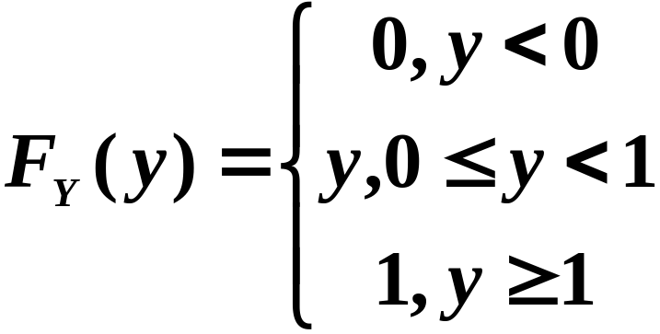



八、
设随机变量
的分布函数
连续且具有单值反函数，
证明
证明：
综上

